Slide 1
수DA쟁이
헤드퍼스트 DA - chap 6
베이지안 통계
(첫걸음을 내딛다.)
Department of Mathematics
Gyeongsang National University
Youngmin Shin
Notes:
안녕하십니까 저는 헤드퍼스트 DA - chap 6을 발표하게 된 신영민 입니다. 지금 부터 발표를 시작하겠습니다.

Slide 2
1. 의사가 충격적인 소식을 전해주었습니다.
도마뱀 독감에 걸려버렸다! (양성 판정, 엉덩이에 상당한 통증 ㅠㅠ)
이 검사가 얼마나 정확한지 확인 하고 싶다.
Notes:
이 책 속에서 화자가 도마뱀 독감검사에서 양성 판정을 받았고, 이 검사 결과의 정확도에 대해 조사하면서 내용이 진행됩니다.

Slide 3
1. 의사가 충격적인 소식을 전해주었습니다.
통계 결과
도마뱀 독감에 걸렸을 경우 이 검사에서 양성 판정이 나올 확률: 90%
도마뱀 독감에 걸리지 않았을 경우 이 검사에서 양성 판정이 나올 확률: 9%
Notes:
도마뱀 독감 검사에 대한 통계 결과 입니다. 도마뱀 독감에 걸렸을 경우 이 검사에서 양성 판정이 나올 확률은 80%이고 독감에 걸리지 않았는 경우 양성 판정이 나올 확률은 9%라고 합니다.

Slide 4
2. 정확도 분석을 한번에 하나씩 해봅시다.
시나리오 1.
100명 중 90명이 이 병에 걸렸을 경우, 걸리지 않은 사람이 이 검사에서 양성 판정을 받는 경우
→ 10명이 이 병에 걸리지 않음. 이 중에 양성 판정을 받았지만, 실제로 걸리지 않는 사람은 10명의 9%인 1명
도마뱀 독감에 걸리지 않았을 경우 이 검사에서 양성 판정이 나올 확률: 9%
Notes:
시나리오 1을 보겠습니다. 100명 중 90 명이 이 병에 걸렸을 경우 걸리지 않은 사람이 검사에서 양성 판정을 받는 경우를 보면, 90명이 이 병에 걸린 것이므로 10명이 병에 걸리지 않은 것입니다. 이 중에 양성 판정을 받았지만, 실제로 걸리지 않은 사람은 10명의 9%인 1명입니다.

Slide 5
2. 정확도 분석을 한번에 하나씩 해봅시다.
시나리오 2.
100명 중 10명이 이 병에 걸렸을 경우, 걸리지 않은 사람이 이 검사에서 양성 판정을 받는 경우
→ 90명이 이병에 걸리지 않았음. 양성 판정을 받았지만 실제로 걸리지 않은 사람은 90명 중의 9%인 8명
도마뱀 독감에 걸리지 않았을 경우 이 검사에서 양성 판정이 나올 확률: 9%
Notes:
시나리오 2를 보겠습니다. 100명 중 10 명이 이 병에 걸렸을 경우 걸리지 않은 사람이 검사에서 양성 판정을 받는 경우를 보면, 10명이 이 병에 걸린 것이므로 90명이 병에 걸리지 않은 것입니다. 이 중에 양성 판정을 받았지만, 실제로 걸리지 않은 사람은 90명의 9%인 8명입니다.

Slide 6
3. 여러분은 거짓 양성을 세고 있습니다.
진짜 양성: 질병에 걸린 사람이 양성으로 결과가 나옴
거짓 양성: 질병에 걸리지 않은 사람이 양성으로 결과가 나옴
진짜 음성: 질병에 걸리지 않은 사람이 음성으로 결과가 나옴
가짜 음성: 질병에 걸린 사람이 음성으로 결과가 나옴
Notes:
전 슬라이드 까지 병에 걸리지 않았지만 양성이 나오는 경우를 확인했습니다. 이를 가짜 양성이라고 하겠습니다. 이런 식으로 용어를 정의해 보면, 질병에 걸렸는데 양성으로 결과가 나오는 경우를 진짜 양성, 질병에 걸리지 않은 사람이 양성으로 결과가 나오는 경우를 거짓 양성, 질병에 걸리지 않은 사람이 음성으로 결과가 나오는 경우를 진짜 음성, 질병에 걸렸는데 음성으로 결과가 나오는 경우를 가짜음성이라고 하겠습니다.

Slide 7
3. 여러분은 거짓 양성을 세고 있습니다.
진짜 양성: 질병에 걸린 사람이 양성으로 결과가 나옴
거짓 양성: 질병에 걸리지 않은 사람이 양성으로 결과가 나옴
진짜 음성: 질병에 걸리지 않은 사람이 음성으로 결과가 나옴
가짜 음성: 질병에 걸린 사람이 음성으로 결과가 나옴
거짓 양성 ↔ 진짜 음성
(거짓 양성: 9%)
(진짜 음성: 91%)
진짜 양성 ↔ 가짜 음성
(진짜 양성: 90%)
(가짜 음성: 10%)
Notes:
이 때 거짓 양성에 반대가 진짜 음성이므로 진짜 음성은 91%가 되고, 진짜 양성에 반대인 가짜 음성은 10%가 됩니다.

Slide 8

4. 여기 나오는 모든 용어는 조건부 확률을 나타냅니다.
조건부 확률: 다른 어떤 사건이 발생했을 경우에 사건이 일어날 확률
$$P(확률|조건)$$
Notes:
전 슬라이드 까지 했던 내용들은 모두 조건부 확률에 관한 것입니다. 조건부 확률은 다른 어떤 사건이 발생했을 경우에 사건이 일어날 확률이고 다음과 같이 씁니다.

Slide 9
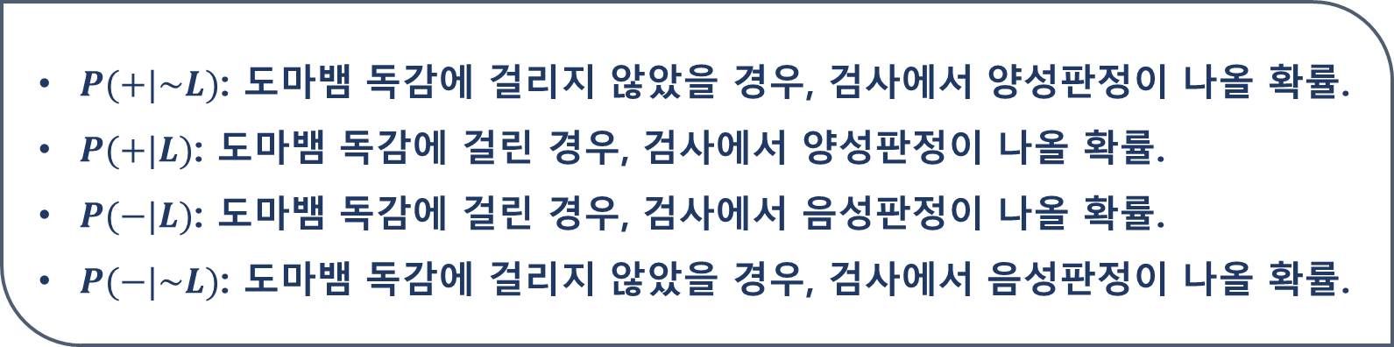
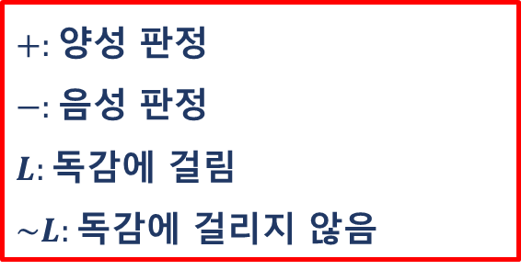
4. 여기 나오는 모든 용어는 조건부 확률을 나타냅니다.
$+:$양성 판정
$−:$음성 판정
$L:$독감에 걸림
$\sim L:$독감에 걸리지 않음
$P(+|\sim L)$: 도마뱀 독감에 걸리지 않았을 경우, 검사에서 양성판정이 나올 확률.
$P(+|L)$: 도마뱀 독감에 걸린 경우, 검사에서 양성판정이 나올 확률.
$P(−|L)$: 도마뱀 독감에 걸린 경우, 검사에서 음성판정이 나올 확률.
$P(−|\sim L)$: 도마뱀 독감에 걸리지 않았을 경우, 검사에서 음성판정이 나올 확률.
Notes:
+를 양성 판정, -를 음성 판정, L을 독감에 걸림으로 정의 해보겠습니다. 그럼 조건부 확률을 다음과 같이 쓸 수 있습니다.

Slide 10
5. 1%의 사람이 도마뱀 독감에 걸려있습니다.
조사를 통해 국내 인구의 1%가 도마뱀 독감에 걸려있음을 알아냄.
1%는 기준 비율
검사를 위해 개개인에 대한 새로운 사실을 알기 전에 모집단의 1%만이 도마뱀 독감에 걸려 있음을 알고 있습니다. 따라서 기준 비율을 사전 비율이라고 합니다.
Notes:
조사를 통해 국내 인구의 1%가 도마뱀 독감에 걸려있음을 알아냈습니다. 이 때 1%는 기준 비율입니다. 이 때 어떠한 사실을 이미 알고 있는 것이기 때문에 기준 비율을 사전 비율이라고도 합니다.
기준비율이란 위반행위의 중요성을 판단하는데 기준이 되는 규모비율을 말한다.

Slide 11
5. 1%의 사람이 도마뱀 독감에 걸려있습니다.
기준 비율 오류를 조심하세요
진짜 양성 비율이 90%이기 때문에 독감에 걸렸을 가능성이 꽤 높다는 것을 의미 한다고 착각 할 수 있지만, 기준 비율이 1%라는 것을 알면 진짜 양성 비율이 90%나 되는 것은 검사 결과에 별로 설득력이 없이 진다.
Notes:
진짜 양성 비율이 90%이기 때문에 독감에 걸렸을 가능성이 매우 높다고 생각해 볼 수 있지만 기준 비율이 1%라는 것을 생각하면 양성 비율이 90%나 된다고 하더라도 검사 결과의 설득력이 작아집니다. 이렇기 때문에 기준 비율 오류를 조심해야 합니다.

Slide 12
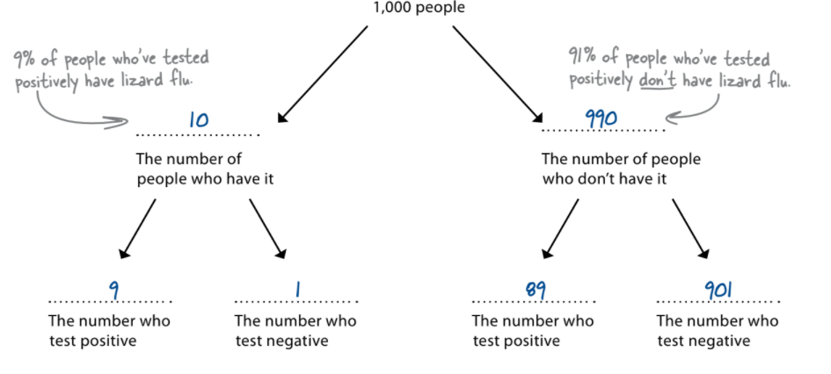
5. 1%의 사람이 도마뱀 독감에 걸려있습니다.
Notes:
전의 상황을 나타내 본 것 입니다. 1000명의 사람이 있다면 기준 비율이 1%이므로 걸린 사람은 10명, 걸리지 않은 사람은 990명입니다. 이때 검사결과 비율에 따라서 아래와 같이 진짜 양성, 가짜 음성, 가짜 양성, 진짜 음성의 인원을 계산할 수 있습니다.

Slide 13
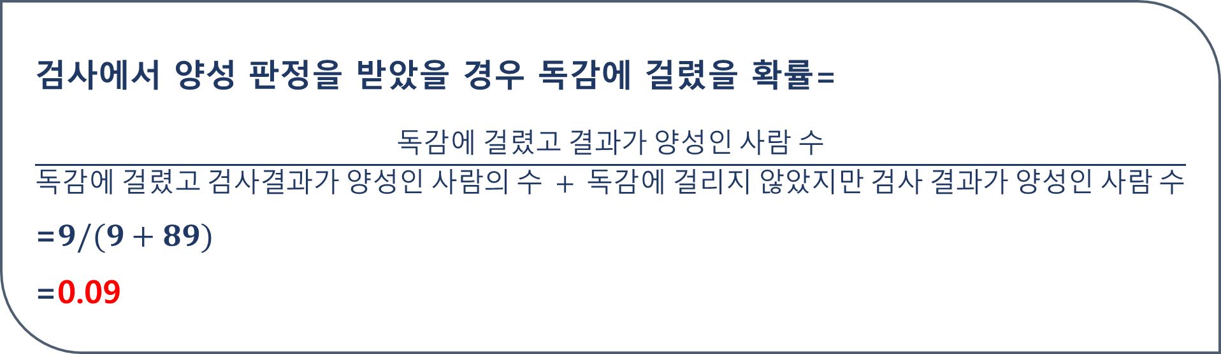
5. 1%의 사람이 도마뱀 독감에 걸려있습니다.
검사에서 양성 판정을 받았을 경우 독감에 걸렸을 확률=
$$\frac{독감에 걸렸고 결과가 양성인 사람 수}{독감에 걸렸고 검사결과가 양성인 사람의 수 + 독감에 걸리지 않았지만 검사 결과가 양성인 사람 수}$$
=$9/(9+89)$
=0.09
기준 비율: 1%
내가 독감에 걸렸을 확률: 9% (일반인에 비해 도마뱀에 걸렸을 가능성이 9배!)
Notes:
전의 결과를 통해서 검사에서 양성판정을 받았을 경우 독감에 걸렸을 확률을 계산 할 수 있습니다. 따라서 양성 판정을 받았는데 도마뱀 독감에 걸렸을 확률은 0.09임을 알 수 있습니다.

Slide 14
6. 간단한 정수를 사용해 복잡한 확률에 대해 생각해 봅시다.
우리 두뇌는 원래 소수의 확률을 처리하는데 별로 적합하지 않기 때문에 확률은 정수로 반환하고 생각하면 실수를 줄일 수 있어서 효과적입니다.
Notes:
우리의 두뇌는 소수를 처리하는데 별로 적합하지 않습니다. 따라서 확률을 정수로 반환하고 생각하면 실수를 줄일 수 있습니다.

Slide 15
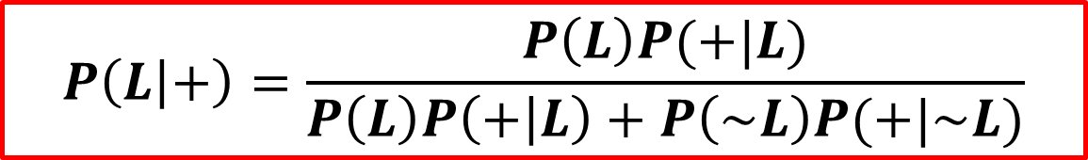
7. 베이즈 정리는 새로운 데이터가 들어왔을 때 기준 비율을 계산합니다.
베이즈 정리는 기준비율과 조건부 확률을 사용하여 새로운 조건부 확률을 예측할 수 있게 해주는 강력한 통계학적 공식
$$P\left(L | +\right)=\frac{P\left(L\right)P(+|L)}{P\left(L\right)P\left(+ | L\right)+P\left(\sim L\right)P(+|\sim L)}$$
Notes:
베이즈 정리는 기준 비율과 조건부 확률을 사용하여 새로운 조건부 확률을 예측할 수 있게 해주는 좋은 통계학적 공식입니다.

Slide 16
8. 베이즈 정리는 반복해서 사용할 수 있습니다.
베이즈 정리는 새로운 정보를 분석에 포함 시키는 방법을 제공하기 때문에 분석할 때 매우 중요하게 사용됩니다.
Notes:
베이즈 정리는 새로운 정보를 분석에 포함시키는 방법을 제공하기 때문에 분석할 때 매우 중요하게 사용됩니다.

Slide 17
8. 베이즈 정리는 반복해서 사용할 수 있습니다.
분석
기준 비율
분석
기준 비율 + 검사 결과
분석
기준 비율 + 검사 결과 + 추가 검사 결과
Notes:
또 베이즈 정리는 위의 표와 같이 반복해서 사용할 수 있기 때문에 매우 유용합니다.

Slide 18
9. 두번째 검사 결과는 음성입니다.
음성!
Notes:
다행히 좀 더 정확한 두 번째 검사 결과는 음성이었다고 합니다. 다행이네용

Slide 19
10. 새로운 검사에서는 다른 정확도 통계가 나왔습니다.
도마뱀 독감 진단 검사 → 고급 도마뱀 독감 진단 검사
이전과 동일한 기준비율을 사용하면 안된다.
Notes:
아까 두번째 검사에서 음성이 나왔다고 합니다. 이때 두 번째 검사를 분석할 때 기준 비율을 1%로 하면 안됩니다.

Slide 20
11. 새로운 정보로 기준 비율이 바뀔 수 있습니다.
첫 번째 검사 결과는 모집단의 발생률을 기준 비율로 사용.
검사에서 도마뱀에 걸렸을 확률을 새로운 기준비율로 사용한다. 왜냐하면, 양성 판정을 받은 사람이 그룹이 되기 때문이다.
새로운 기준비율: 9%
Notes:
왜냐하면 2번째 검사는 양성 판정이 나오는 사람에 한해서 하므로 기준 비율은 9%가 됩니다.

Slide 21
Thank you!
Notes:
저의 발표는 여기까지 입니다. 감사합니다!

